Slide 1
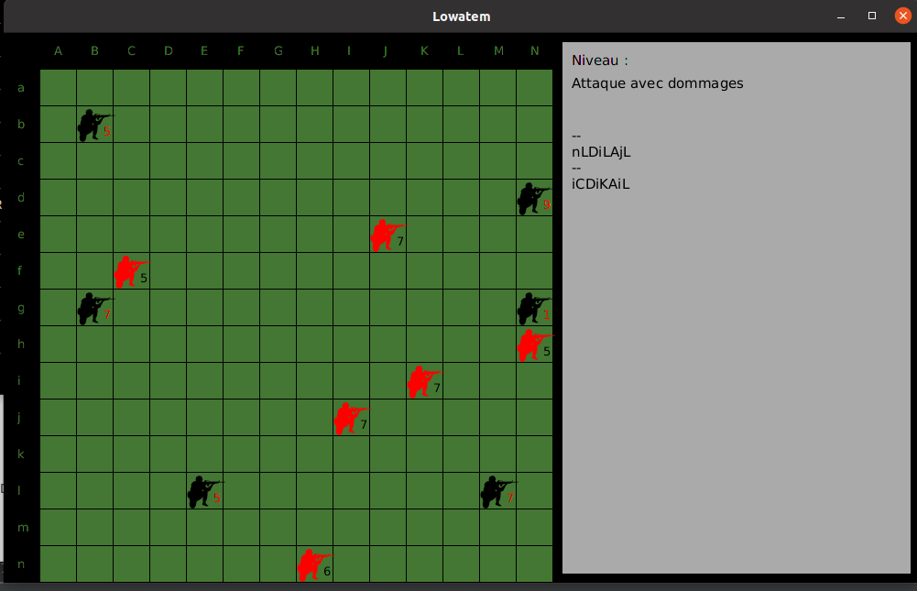
Projet Lowatem
Cahier des charges
Ce projet était divisé en 2 étapes :
En premier temps, créer un jeu de plateau, en partant d’une base :
- permettre différents déplacements sur un jeu de plateau en damier
- permettre un système d’attaque
- modifier les cases du plateau et les déplacements en conséquence
En second temps, devoir réaliser la meilleur IA en binôme afin de gagner à ce dernier :
- réfléchir, discuter, conceptualiser
- mettre en place une stratégie et la programmer
Livrables
Le plateau avec des unités
Technologie et Méthodes
Le langage que nous avons utilisé était java.
L’environnement de développement utilisé était NetBeans.
Compétences
- utilisation de classes
- calcul de possibilités ainsi que de probabilités
- la 1ère phase était compétitive car nous devions tous avancer sur le jeu sur une courte période, j’ai trouvé ça très motivant
- la 2ème phase était très intéressant du point de vue conception, ici la réflexion était l’aspect principale pour réussir
MERCIER-TALLET Yanis
yanis.merciertallet@gmail.com

